Slide 1
TUTORIAL DE INSTALACIÓN
Django

Slide 2
Instalando Django
Antes que nada tenemos que tener Python instalado, nosotros ya lo tenemos.
Vamos a la página de Django: www.djangoproject.com
Descargamos la última o anteúltima versión.
Con Windows, podemos instalarlo bajo el comando pip install Django

Slide 3
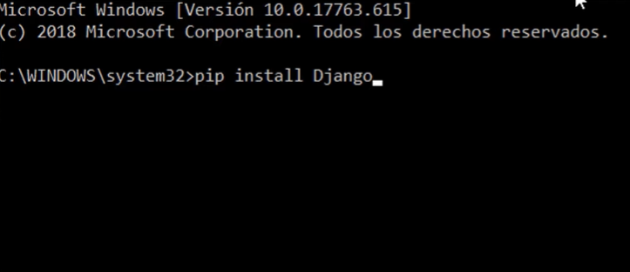
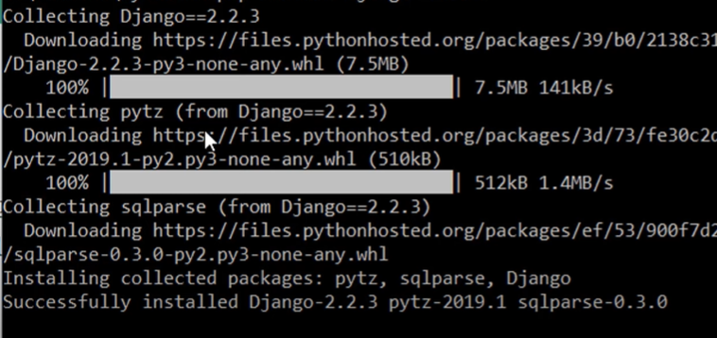
Instalando Django
1
Desde el cmd o desde la terminal de VCS.
2
El proceso suele tardar alrededor de 3 a 5 minutos.

Slide 4
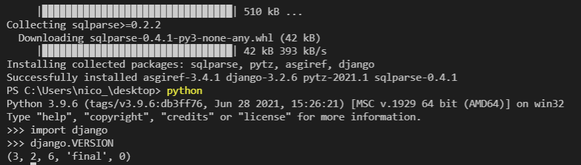
Instalando Django
Comprobar que se instalo bien:
python
import django
django.VERSION
3

Slide 5
Muchas gracias.

